Slide 1



RDP Consultoría

Slide 2
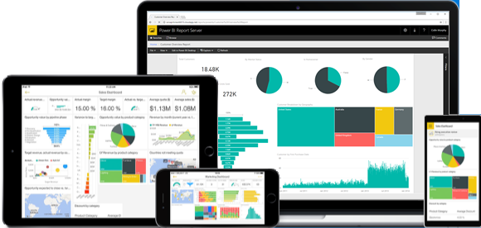
¿Qué es Power BI?
Power BI es una solución de Business Intelligence (BI) desarrollada por Microsoft para permitir a las empresas consolidar, analizar, visualizar y difundir sus datos.
Es una herramienta de visualización de datos para crear tableros personalizados y distribuirlos dentro de una empresa.
Descubre como Microsoft Power BI puede transformar tu sistema ERP:
Paneles personalizados para tu empresa.
Integración perfecta con el ERP de Neodata.
Información en tiempo real para decisiones rápidas.
Implementación de múltiples paneles para equipos diversos.
Solución rentable para empresas de todos los tamaños.
Consolidación de la información en un solo tablero.
Generar informes para representar de manera gráfica los datos y realizar análisis de forma rápida y sencilla.
Aprovechamiento y explotación real de los datos capturados en su ERP.

Slide 3
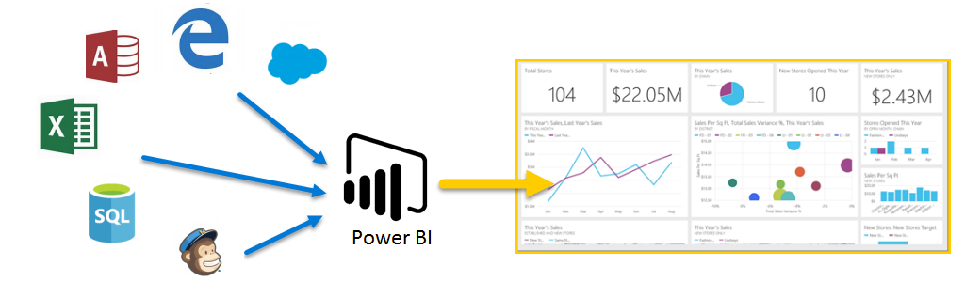
Desarrollo de reportes ejecutivos personalizados
En RDP Consultoría nos dedicamos al desarrollo de reportes en Power BI conectándolos con los sistemas de Neodata, explotando los datos para hacer más sencilla su lectura a través de gráficas y tablas dentro de tableros de control.
Tenemos más de 20 años de experiencia en el uso e implementación de los sistemas de Neodata, hemos participado en múltiples implementaciones en diversos tipos de constructoras e inmobiliarias a lo largo de la República Mexicana y conocemos de forma amplia la estructura de tablas de las bases de datos de éste ERP, lo cual nos permite extraer los datos necesarios para el armado de los tableros.
Los reportes que desarrollamos tienen las siguientes ventajas:
Conexión automática con las bases de datos de Neodata que se encuentren alojadas en servidores físicos o en Azure (nube de Microsoft).
Actualización de los tableros en tiempo real.
Posibilidad de combinar información que proviene desde otra fuente de datos como Excel con la de la base de datos SQL del ERP.
Consolidación de la información cuando se tienen más de una base de datos.
Reportes a la medida que contienen los indicadores y datos que solicita el cliente para la toma de decisiones.

Slide 4
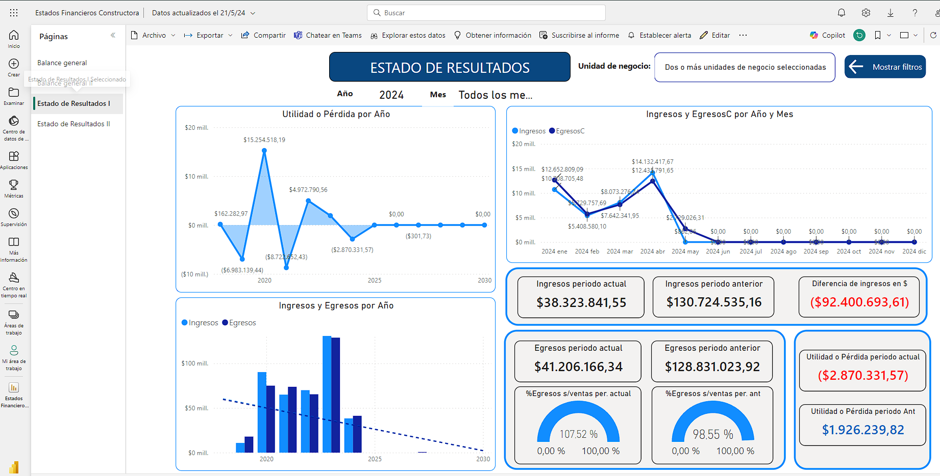
Reportes de estados financieros con indicadores del periodo actual, comparado contra el periodo anterior.

Slide 5
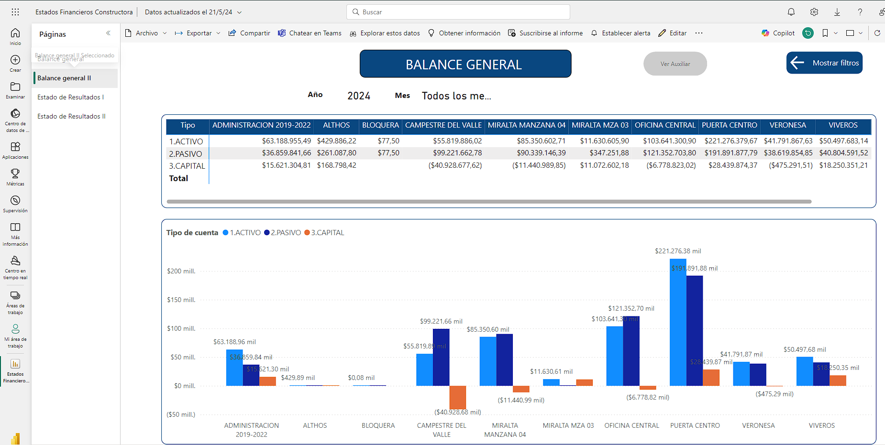
Reportes de balance general, presentando información agrupada por unidad de negocios.

Slide 6
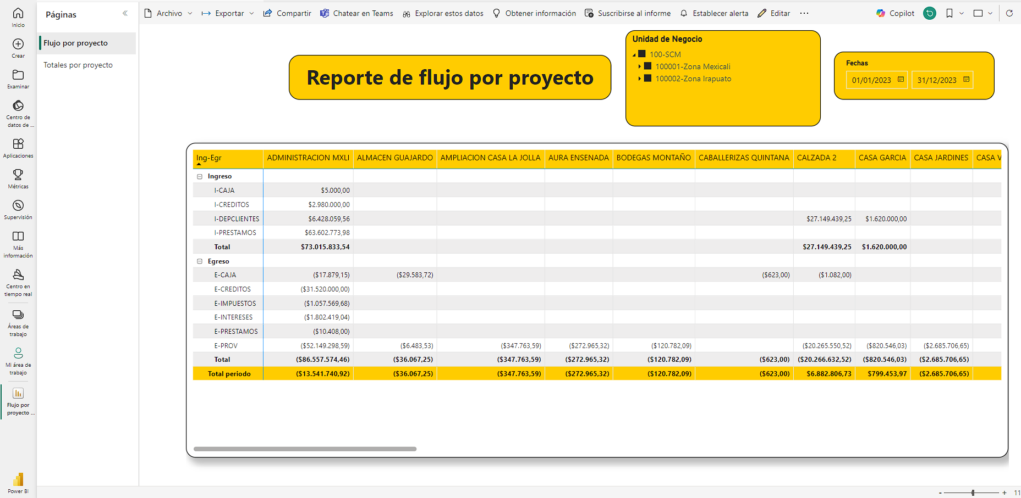
Reportes de flujo por Proyecto.

Slide 7
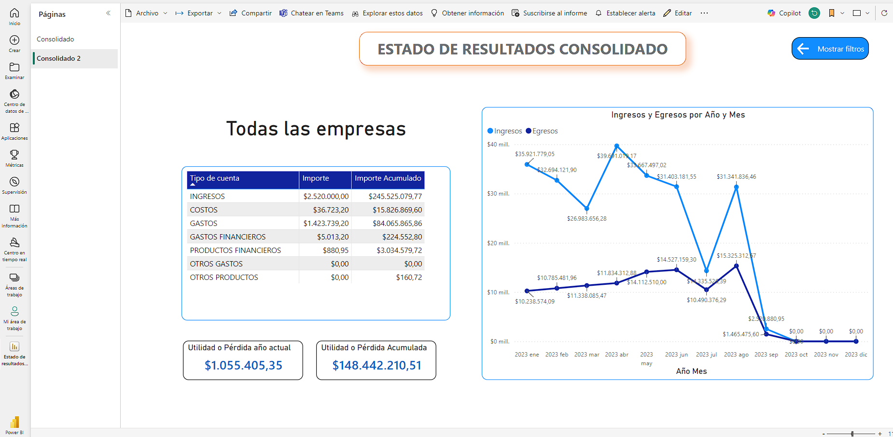
Reportes contables consolidados para el manejo de más de una base de datos.

Slide 8
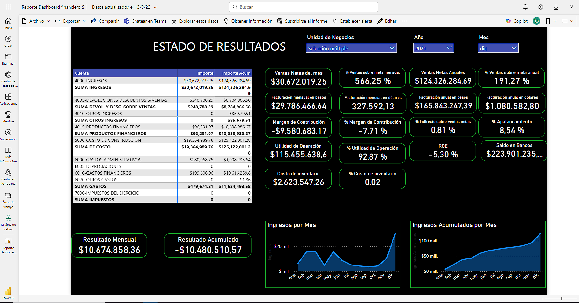
Reportes con indicadores financieros.

Slide 9
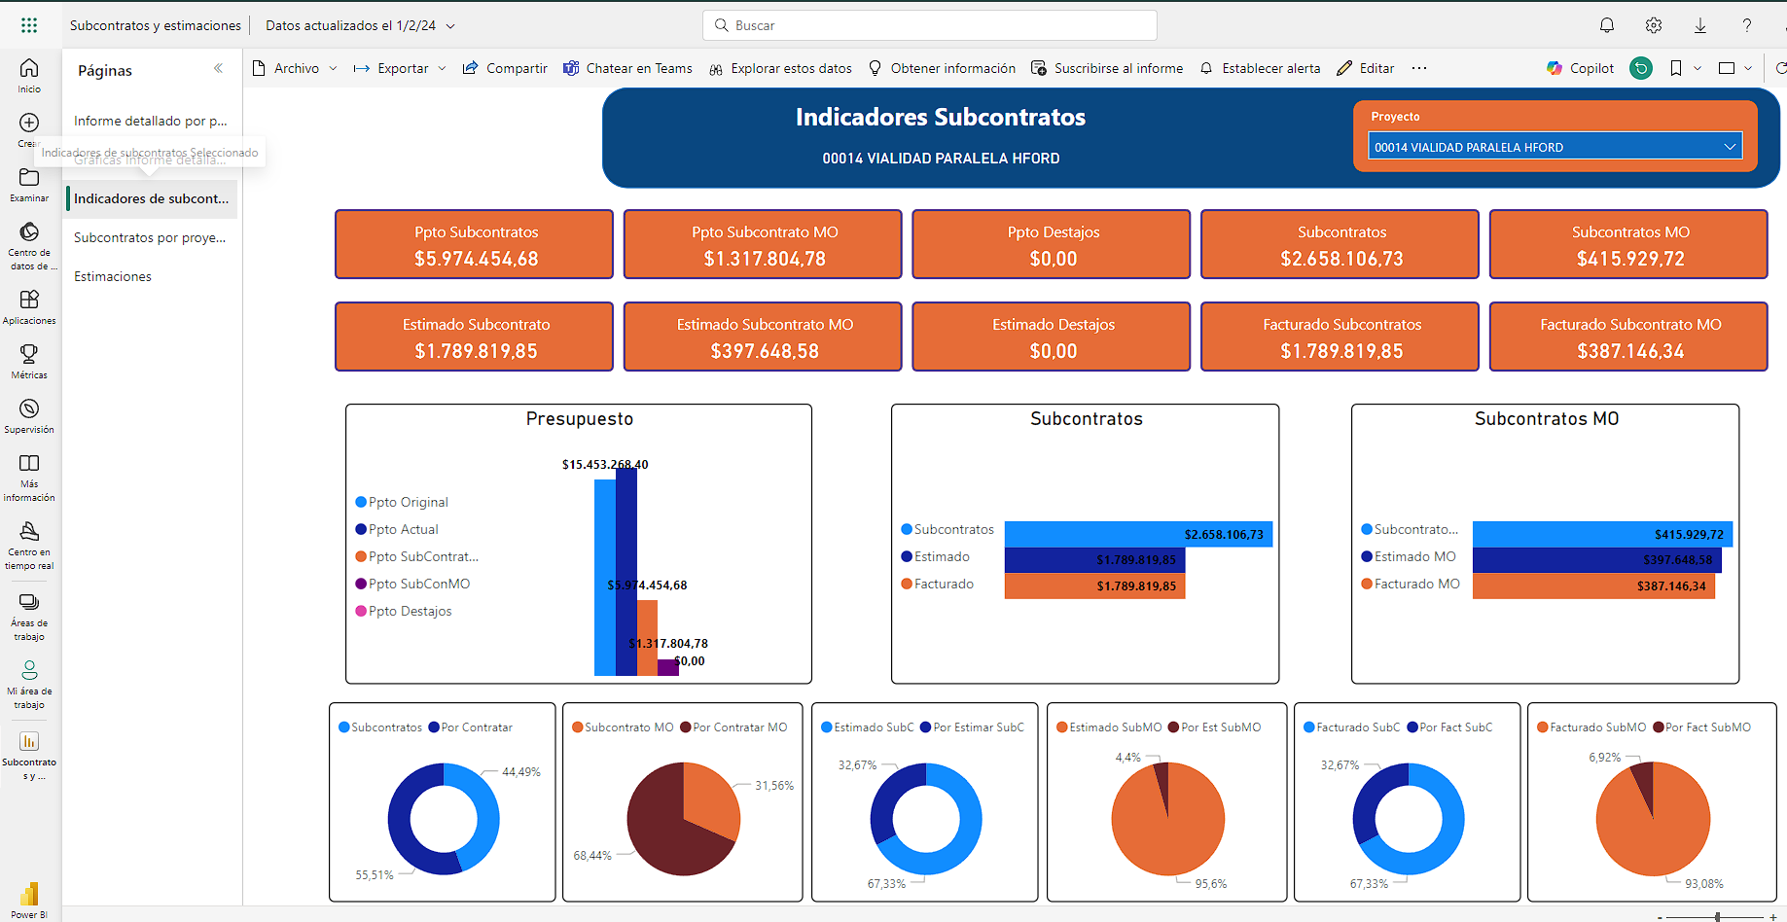
Reportes con indicadores de subcontratos.

Slide 10
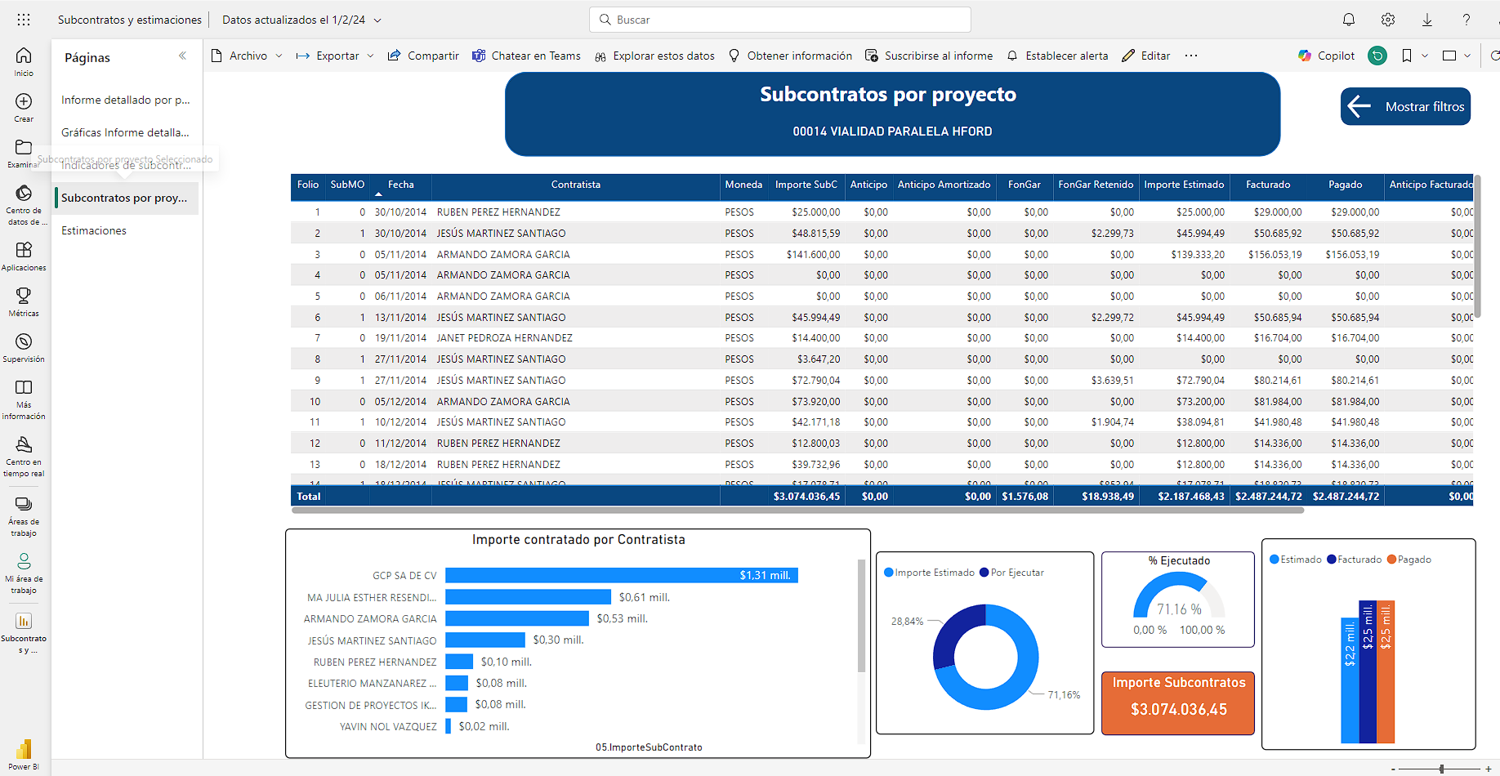
Reportes de subcontratos.

Slide 11
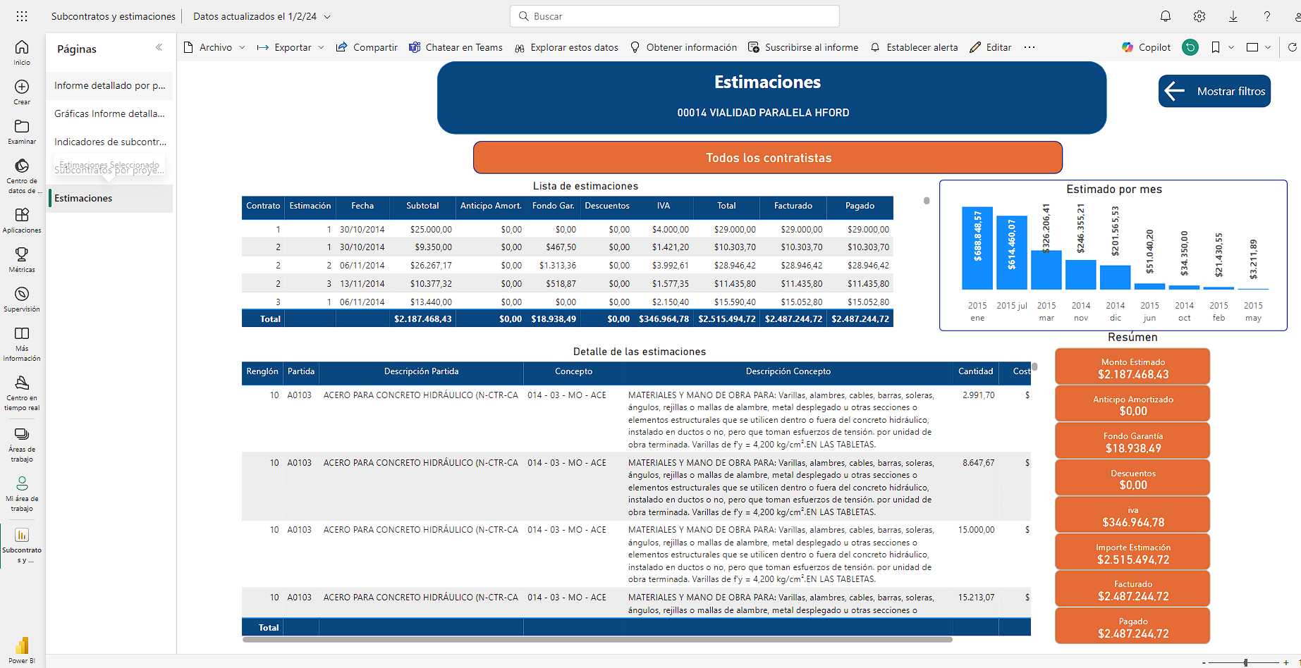
Reportes de estimaciones.

Slide 12
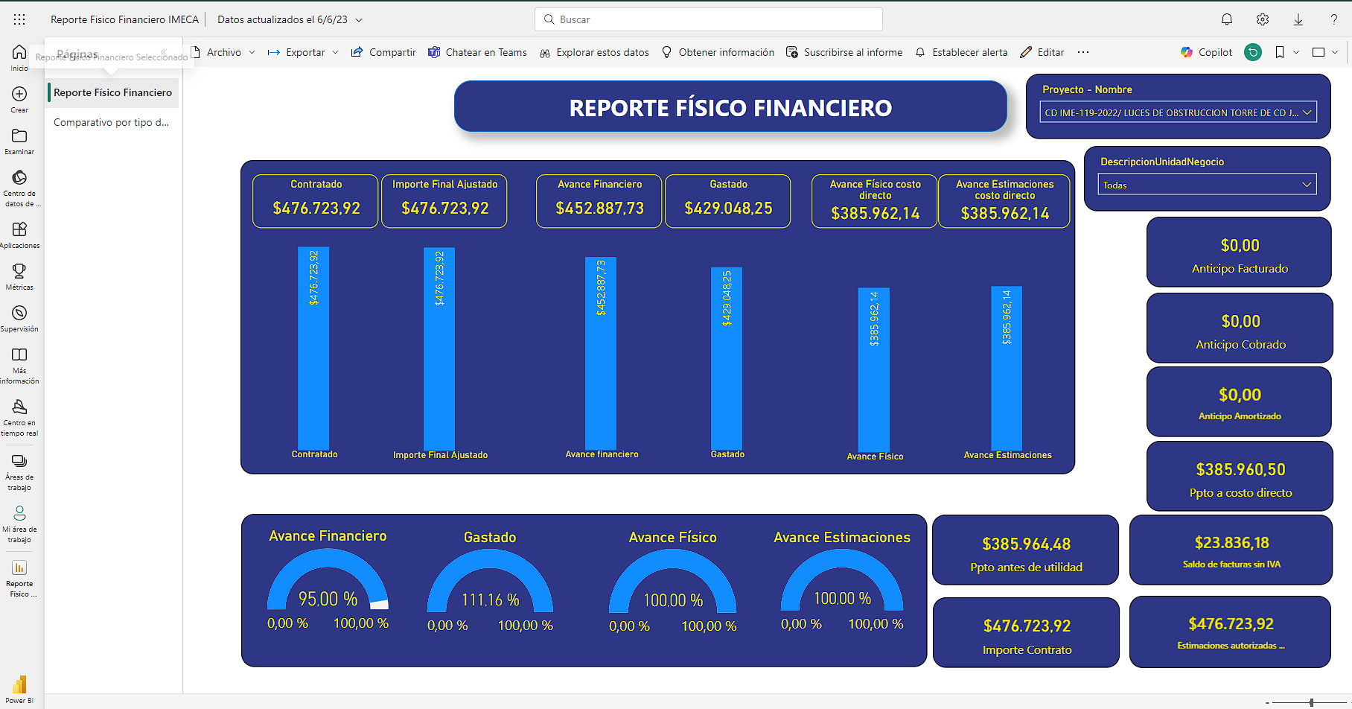
Reportes de avance físico y financiero.

Slide 13
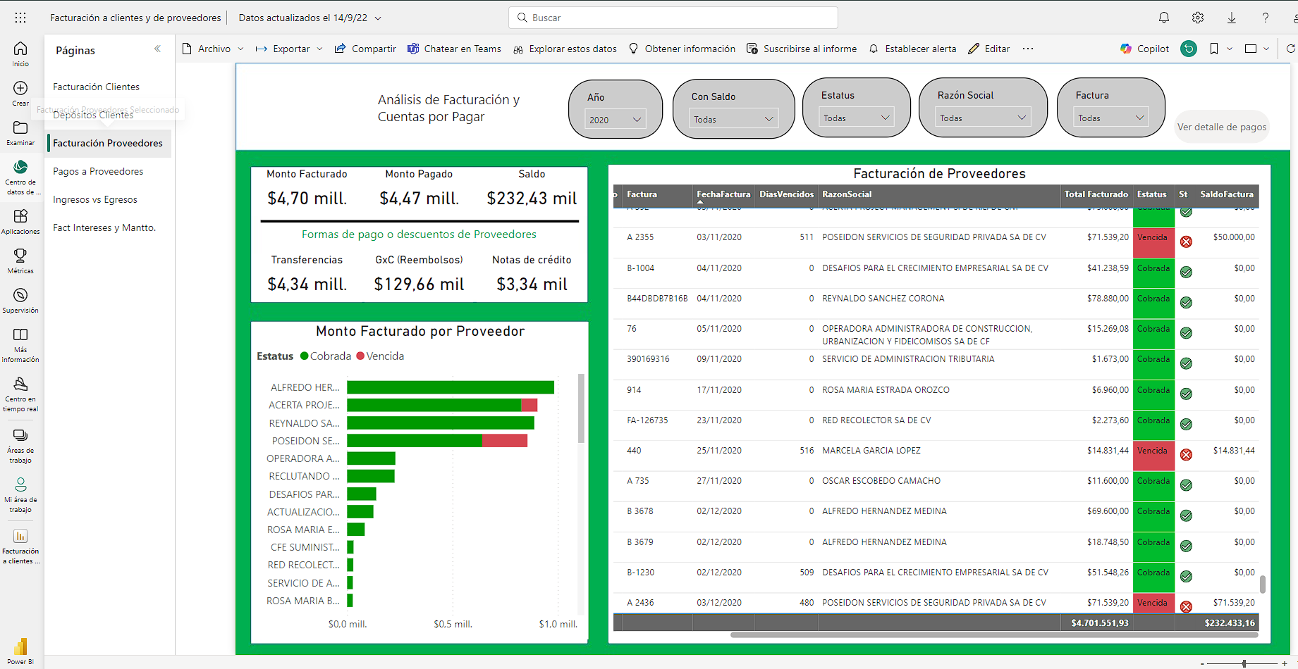
Reportes de facturación de proveedores.

Slide 14
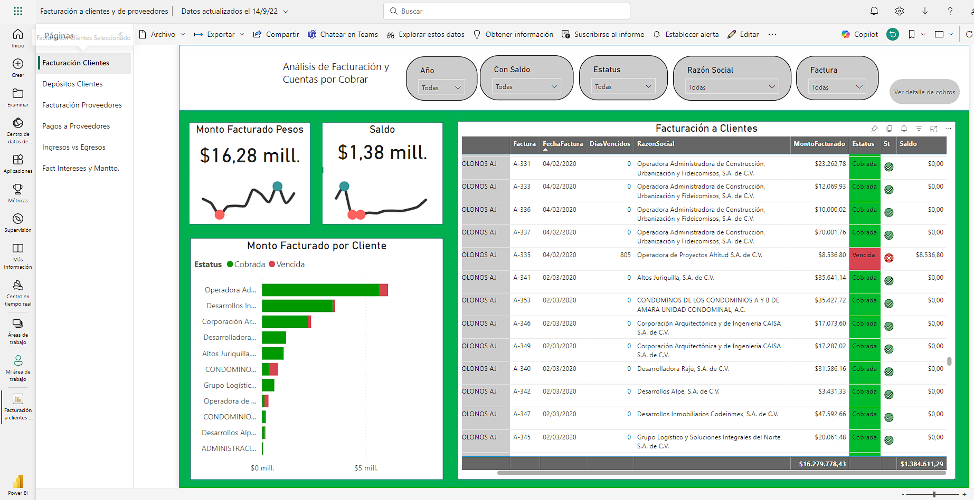
Reportes de facturación a clientes.

Slide 15
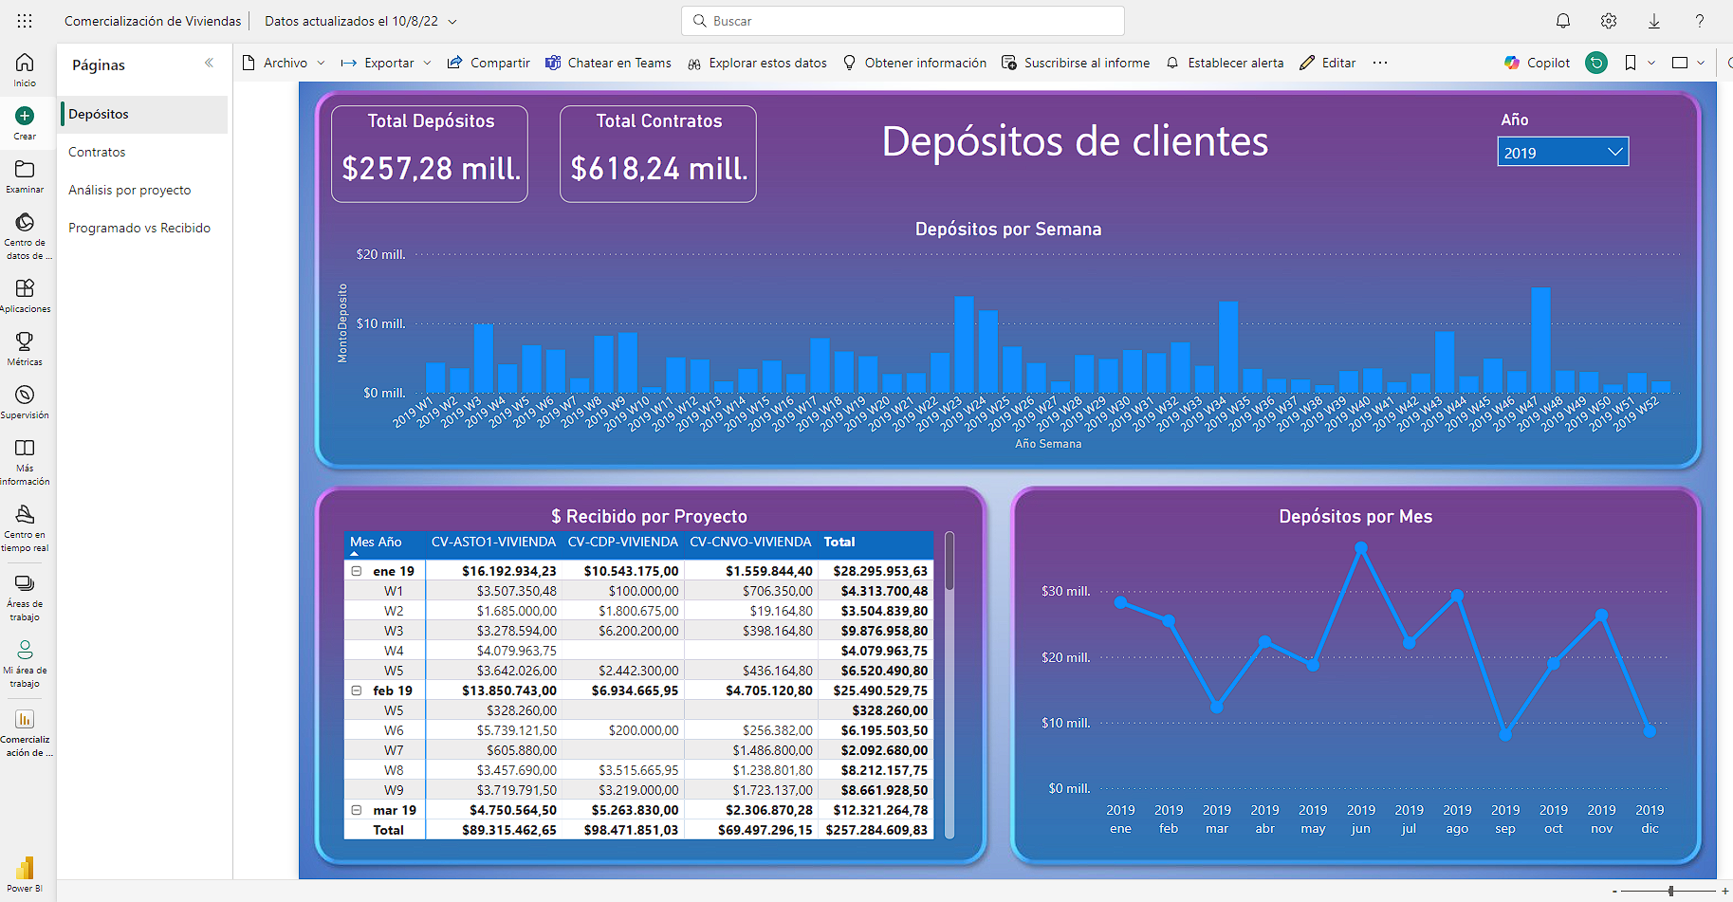
Reportes del sistema de Comercialización de viviendas.

Slide 16
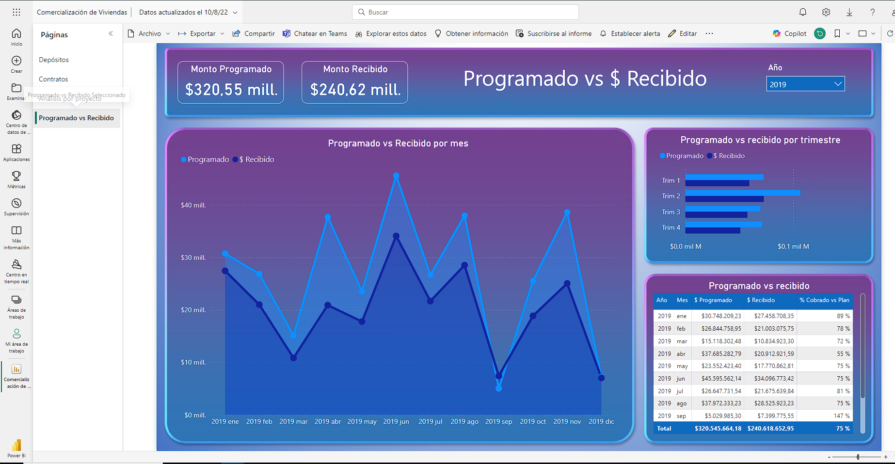
Reportes del sistema de Comercialización de viviendas.

Slide 17
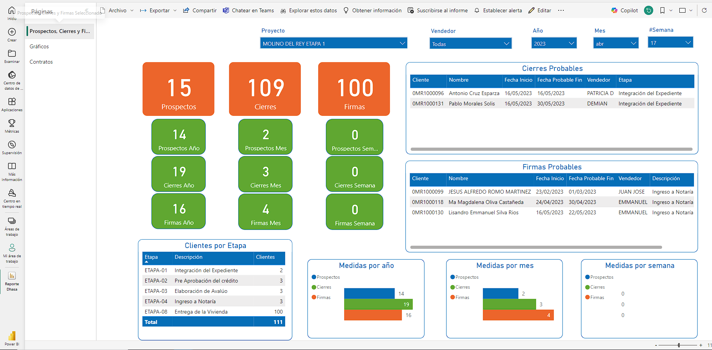
Reportes del sistema de Comercialización de viviendas.

Slide 18
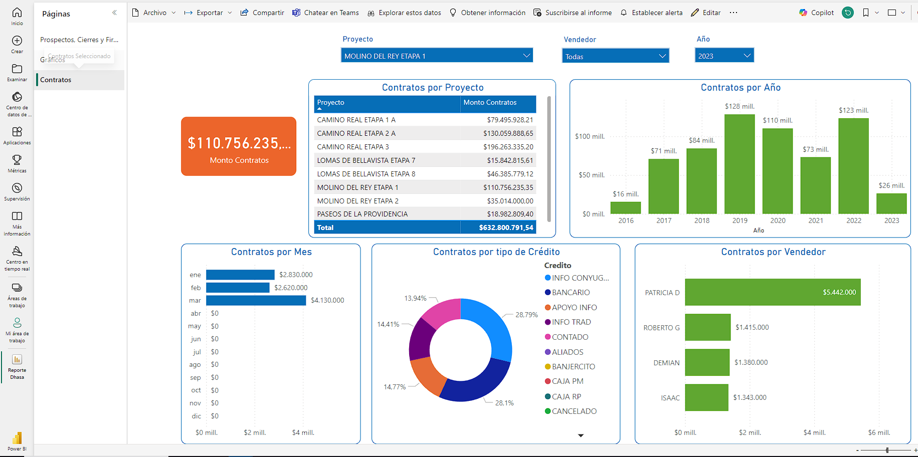
Reportes del sistema de Comercialización de viviendas.

Slide 19
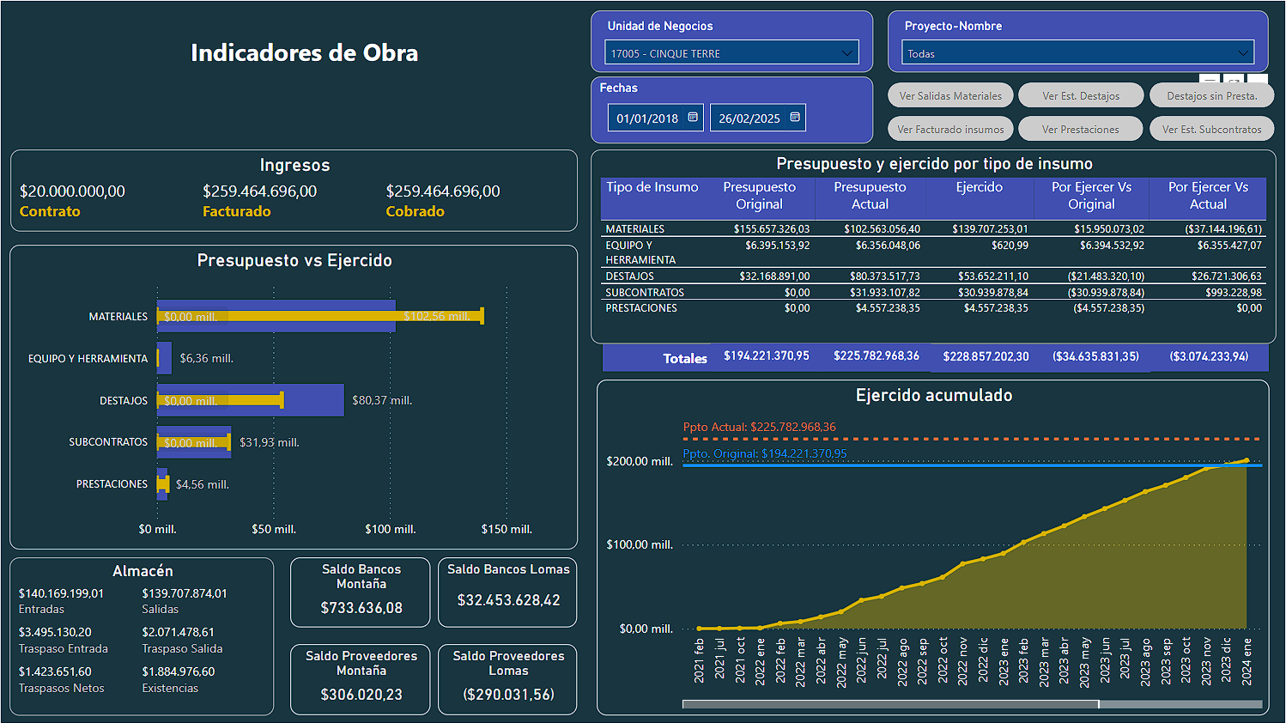
Reportes con indicadores de obra.

Slide 20
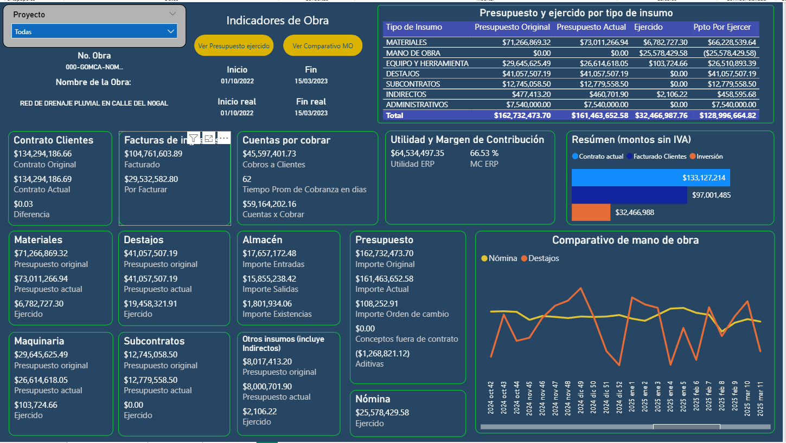
Reportes con indicadores de obra.

Slide 21
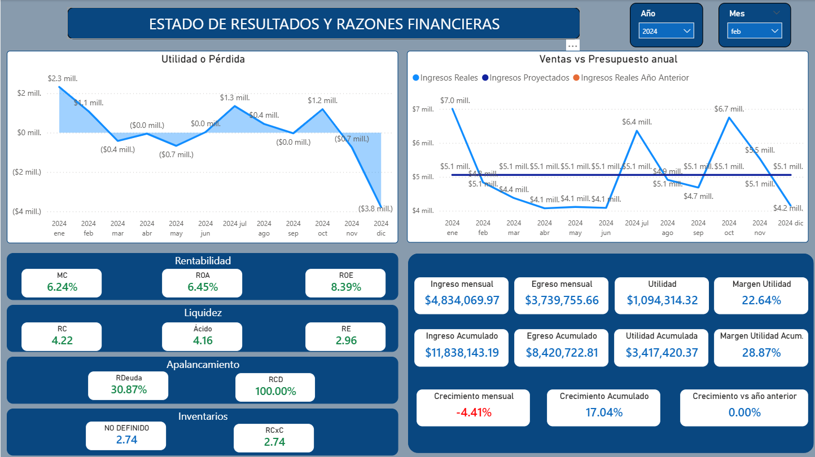
Reportes con razones financieras.

Slide 22
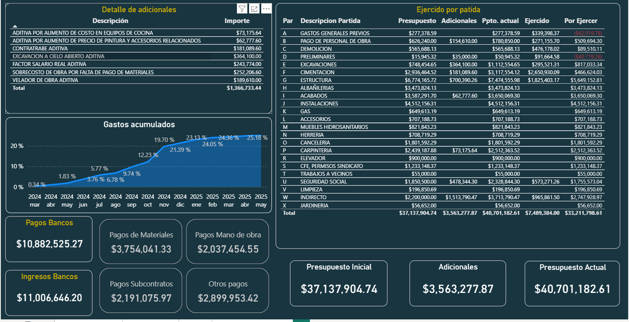
Reportes con información por partida.

Slide 23
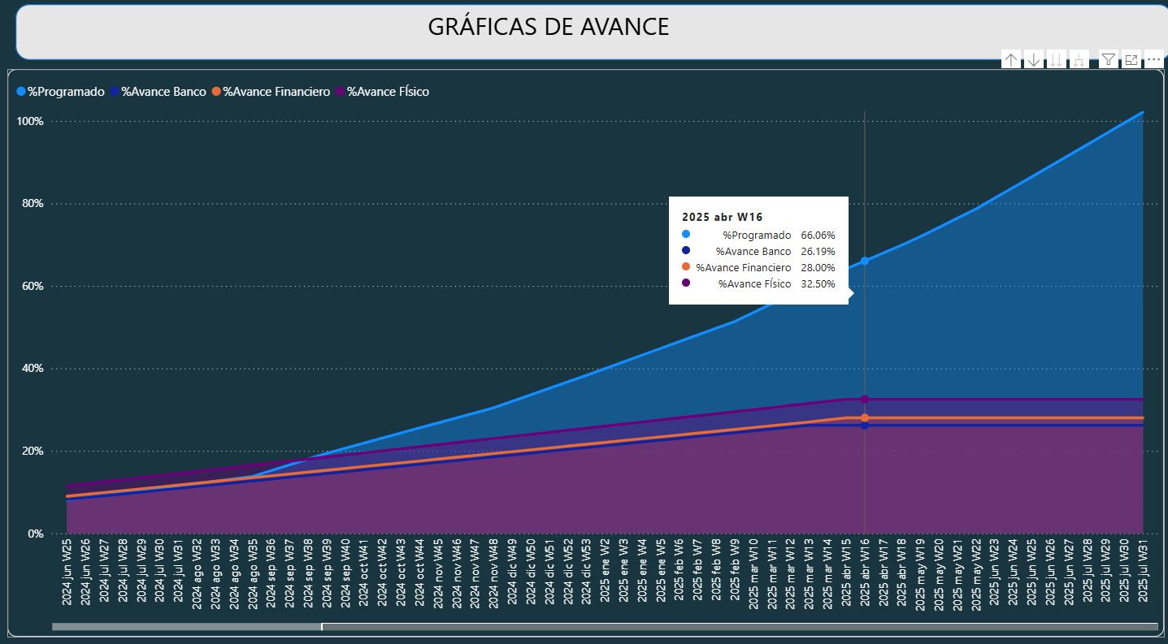
Reportes con gráficas comparativas de avance.

Slide 24
Servicio Web de Power BI
Servicio en línea de Power BI que permite visualizar informes elaborados en Power BI Desktop.
Al ser un servicio en línea puedes acceder desde cualquier lugar donde se cuente con internet.
Los informes se actualizan en automático.
Se puede empezar con una cuenta gratuita.
Se requiere de una cuenta de Power BI Pro cuando necesitamos compartir los reportes con distintos usuarios y esta cuenta tiene un costo.
Informes interactivos.

Slide 25
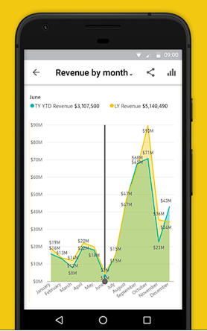
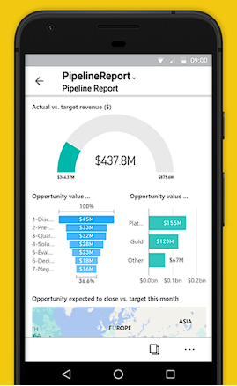
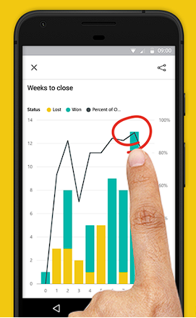
Power BI Mobile
Aplicación que se puede descargar de la App Store de Apple o desde Google Play para Android.
Permite visualizar los informes o tableros desde el celular.
Se requiere una cuenta de Power BI Pro la cual tiene un costo.

Slide 26



RDP Consultoría
Desarrollo de reportes en Power BI
email
Whatsapp
Ubicación
rigoberto.diaz.prz@gmail.com
+52 55 1652 2684
CDMX

